Slide 1
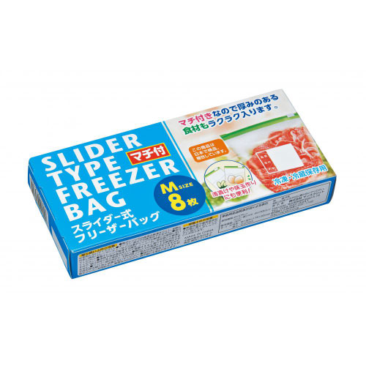
【提案書】
マチ付スライダー式フリーザーバッグ Mサイズ 8枚入り
特徴
厚みのあるものでも入れやすいマチ付きと、スライダー式の口が非常に便利なフリーザーバッグＭサイズです。密封性が高いため食品の保存には最適。ちょっとした特典用や景品用におすすめです。
商品写
納期
納期スペース
仕様
素材：ポリエチレン・ポリプロピレン
サイズ：18×6×17.5cm
包装：化粧箱入り
注意事項：最小ロット割れ不可
お見積
お見積りスペース

